Slide 1
Московская область, г.о. Орехово-Зуево Муниципальное дошкольное образовательное учреждение Центр развития ребенка – детский сад № 12 РАЗВИТИЕ ПОЗНАВАТЕЛЬНОЙ АКТИВНОСТИ ДОШКОЛЬНИКОВ В ТУРИСТИЧЕСКОЙ ДЕЯТЕЛЬНОСТИ
Московская область, г.о. Орехово-Зуево Муниципальное дошкольное образовательное учреждение Центр развития ребенка – детский сад № 12 Художественно-эстетическое развитие
детей дошкольного возраста
в условиях реализации ФГОС ДО
Подготовила
старший воспитатель МДОУ ЦРР – Д/С № 12
Романова Татьяна Константиновна
региональный семинар педагогов ДОО Московской области
«Приобщение дошкольников к социокультурным ценностям средствами художественно-эстетической деятельности детей и взрослых»
Подготовила
старший воспитатель МДОУ ЦРР – Д/С № 12
Романова Татьяна Константиновна
зональный семинар педагогов ДОО
«Развитие исследовательской деятельности дошкольников на основе изучения географии»

Slide 2
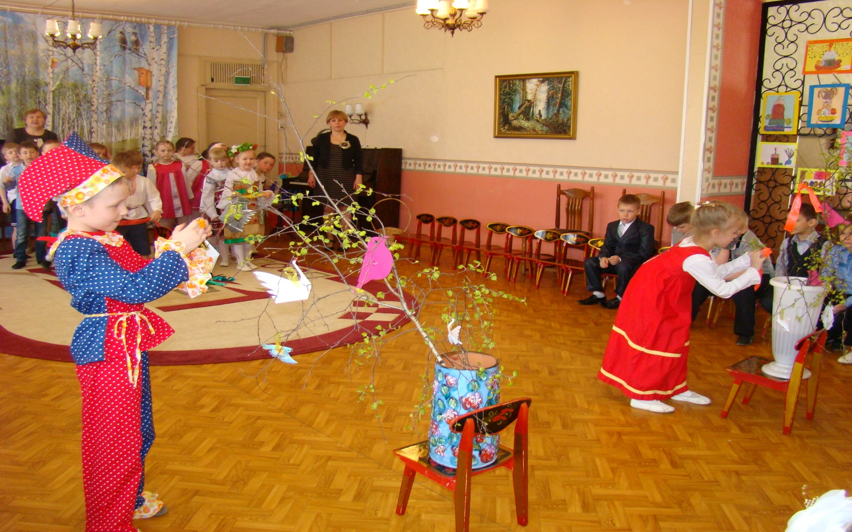
Благо, даруемое нам искусством, не в том, чему мы научимся,
а в том, какими мы, благодаря ему, становимся.

Slide 3
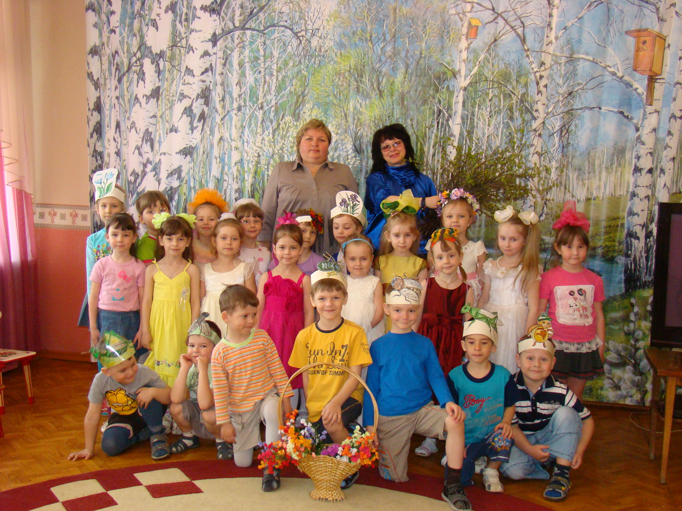

Slide 4
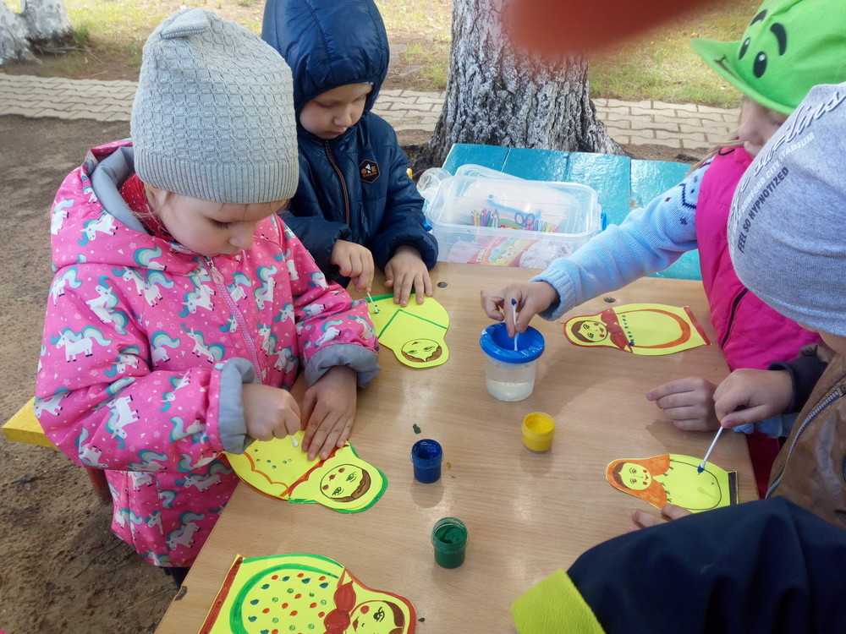

Slide 5
Федеральный государственный образовательный стандарт дошкольного образования
развитие предпосылок ценностно-смыслового восприятия и понимания произведений искусства, мира природы;
становление эстетического отношения к окружающему миру;
формирование элементарных представлений о видах искусства;
восприятие музыки, художественной литературы, фольклора;
стимулирование сопереживания персонажам художественных произведений;
реализация самостоятельной творческой деятельности детей.

Slide 6
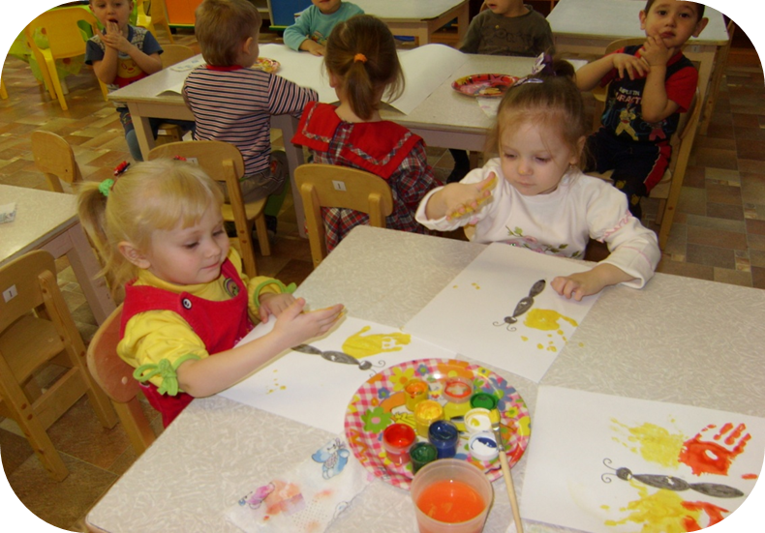

Slide 7
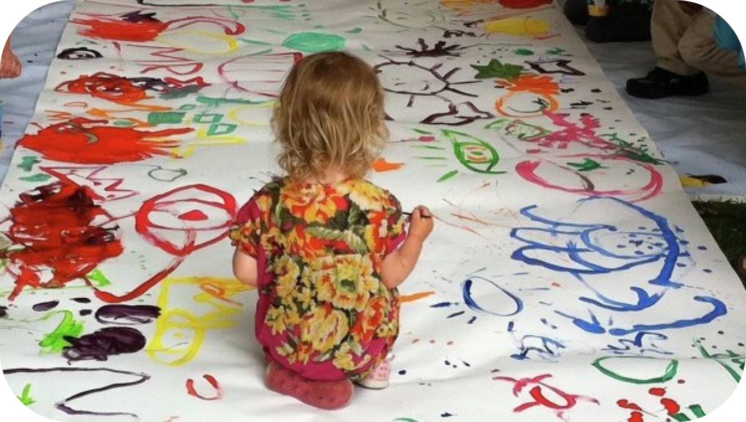

Slide 8
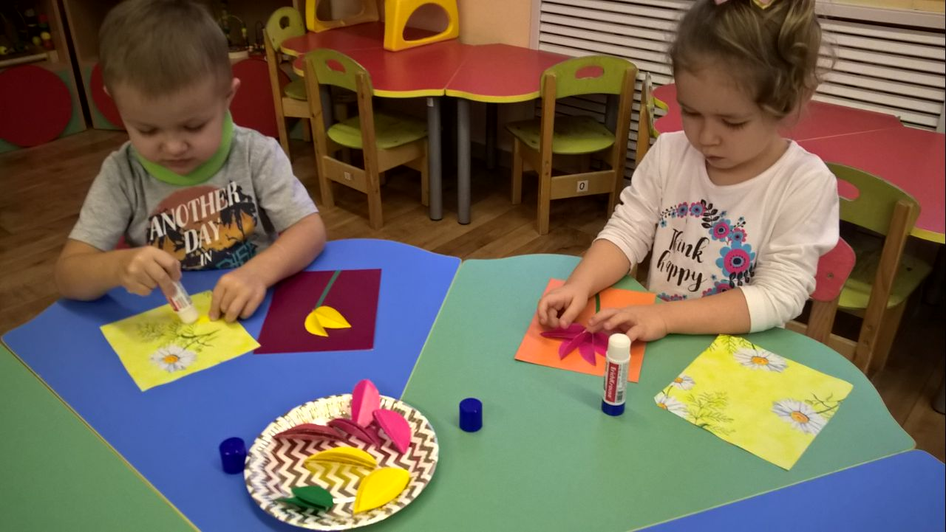

Slide 9
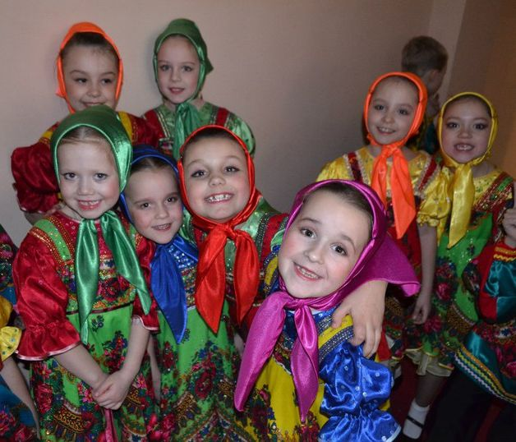

Slide 10
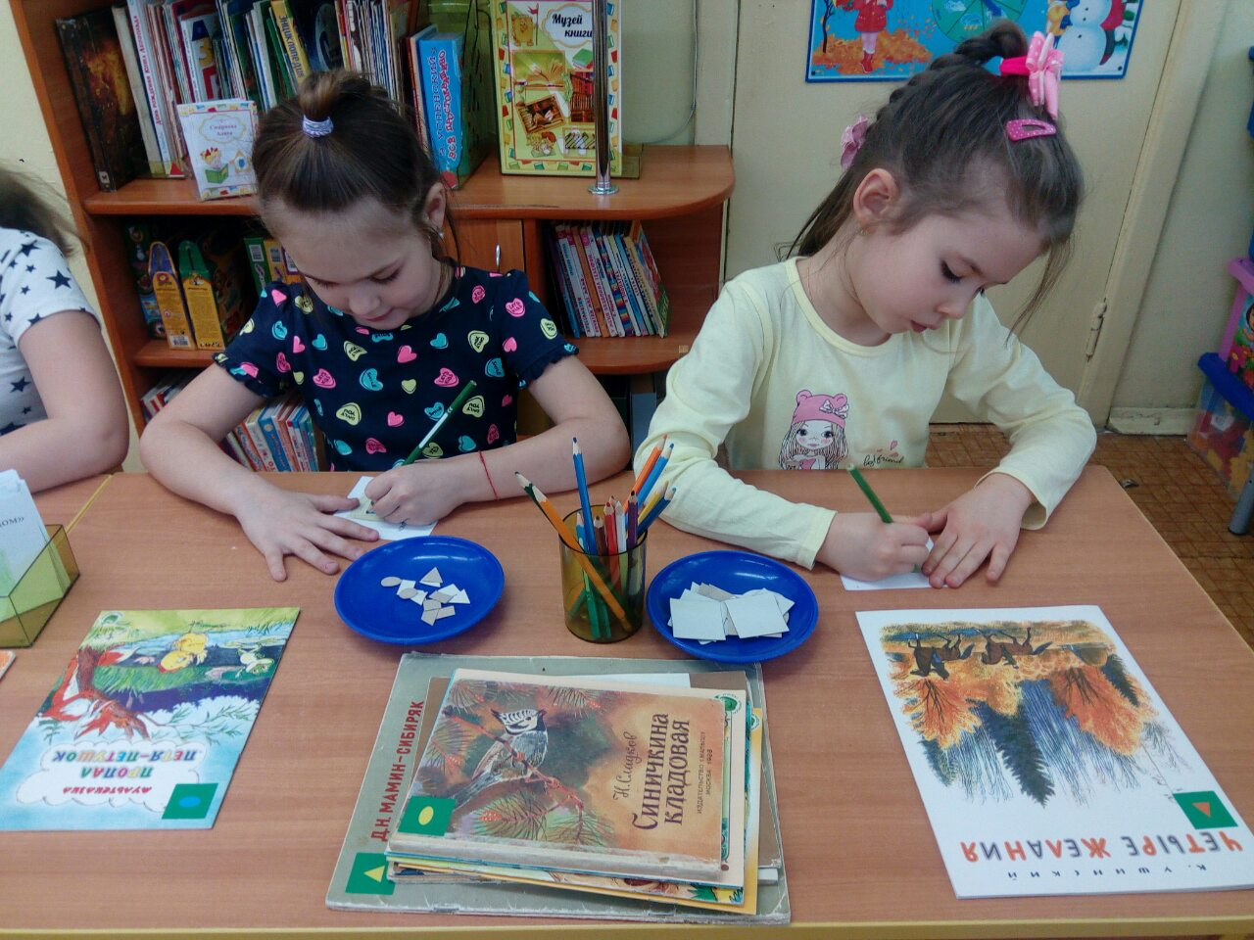

Slide 11
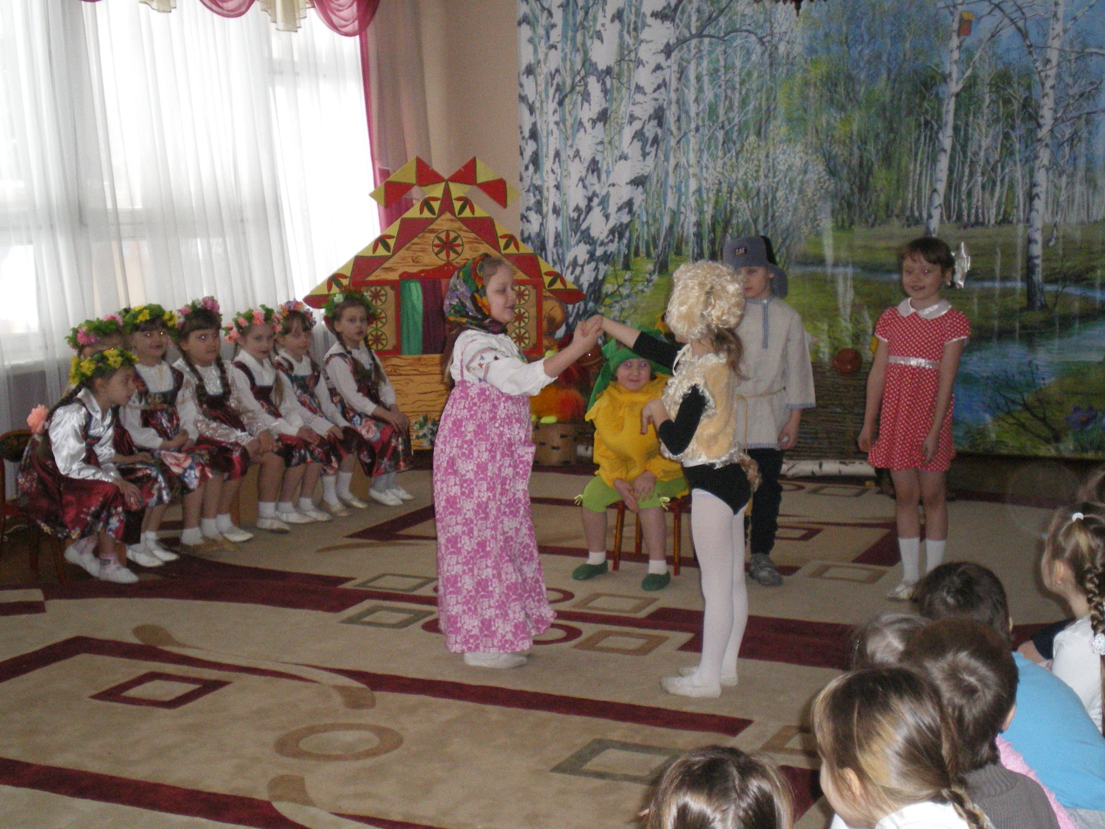
Художественно-эстетическая деятельность
как средство познавательного развития дошкольников

Slide 12
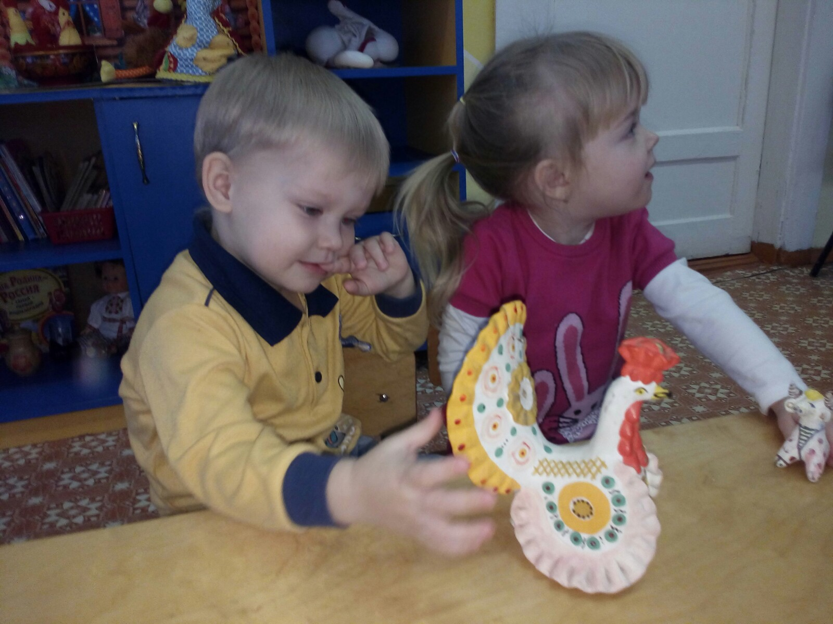
Художественно-эстетическая деятельность
как средство познавательного развития дошкольников

Slide 13
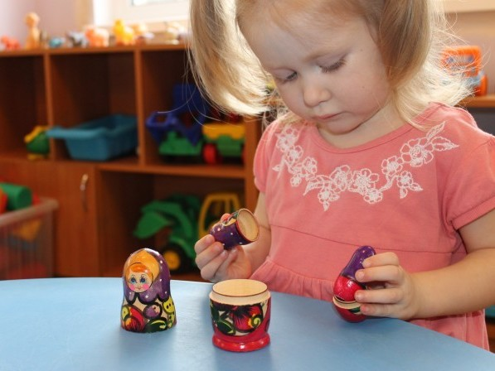

Slide 14
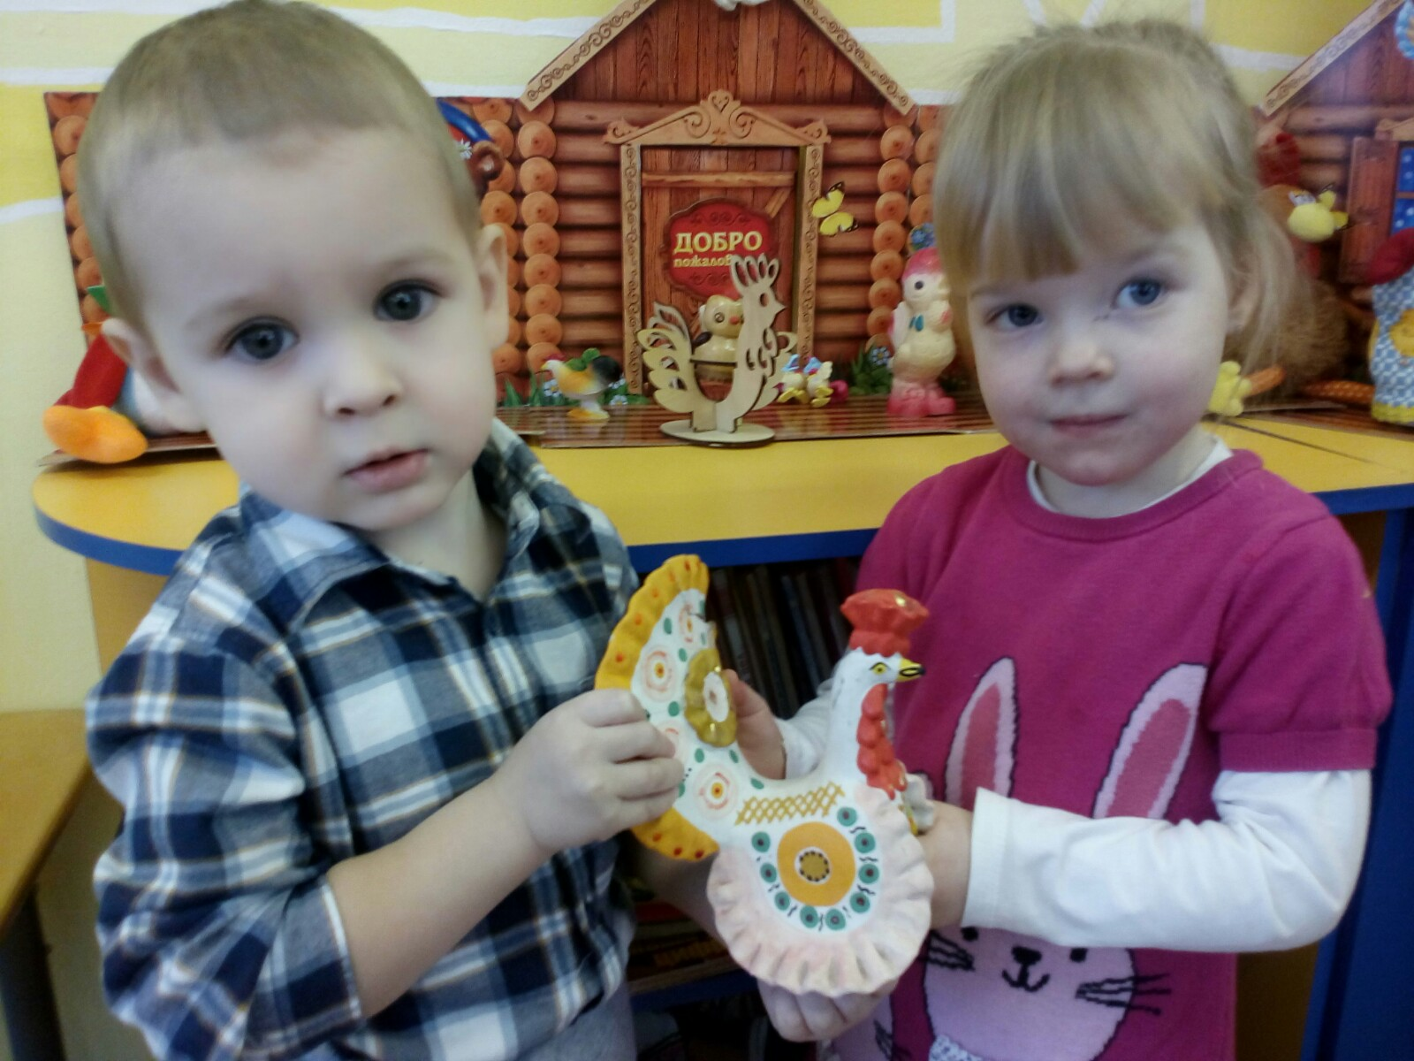

Slide 15
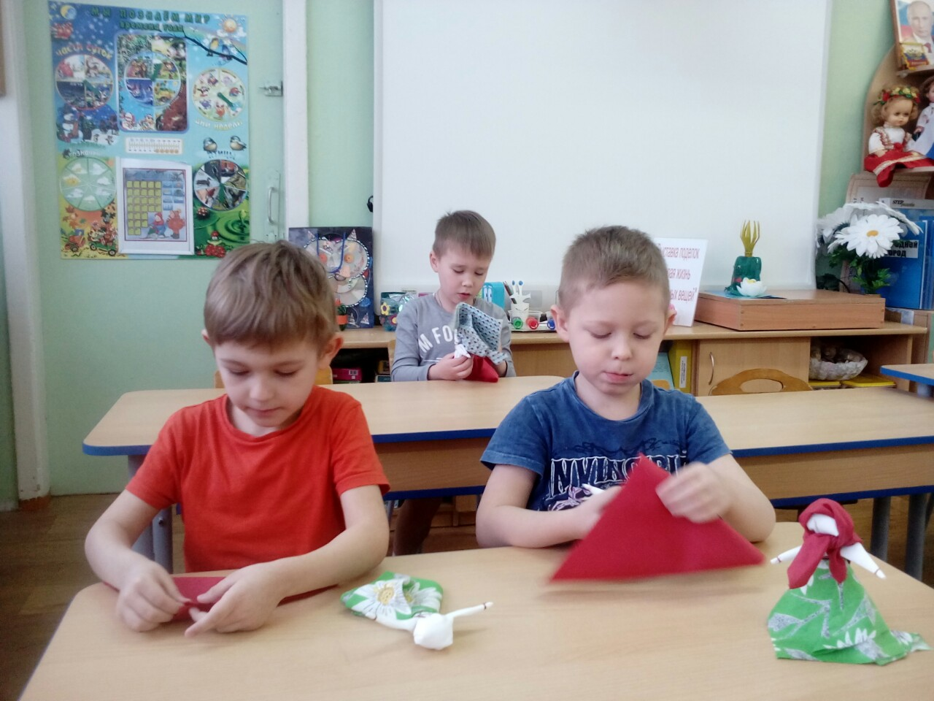

Slide 16
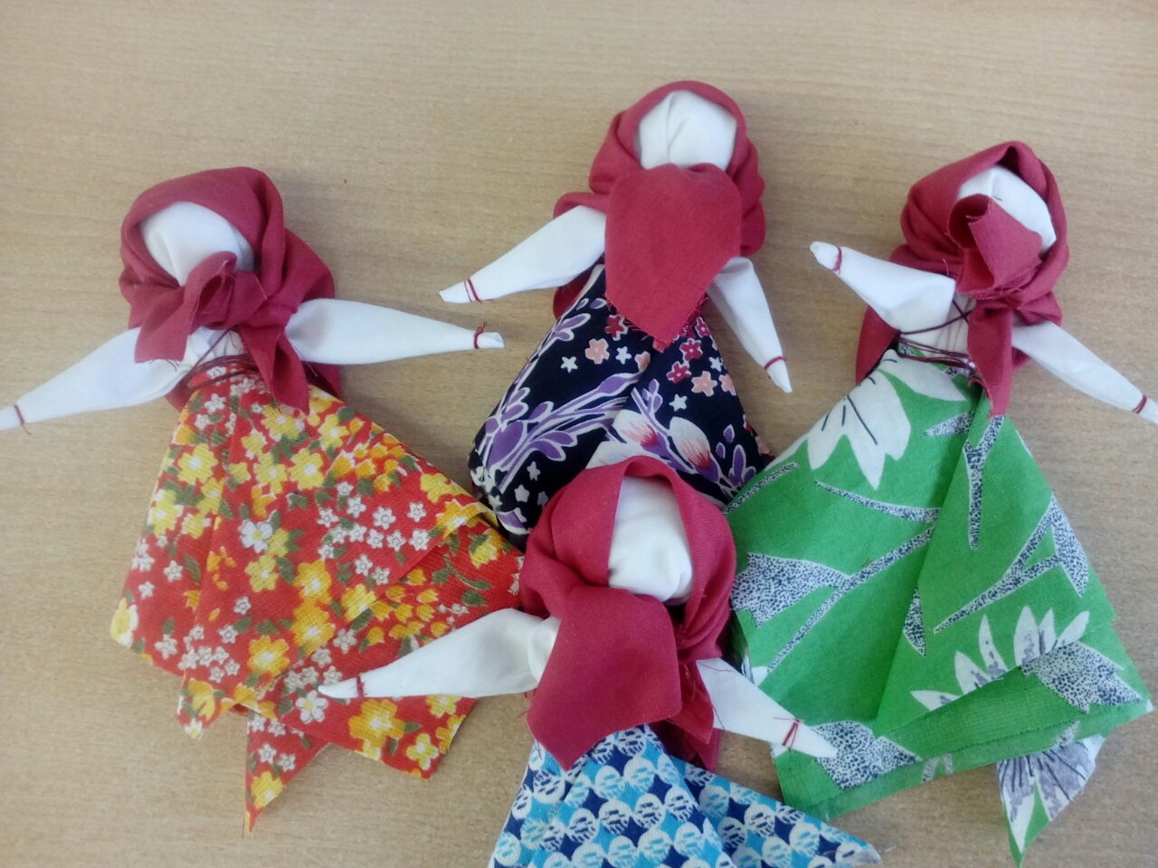

Slide 18
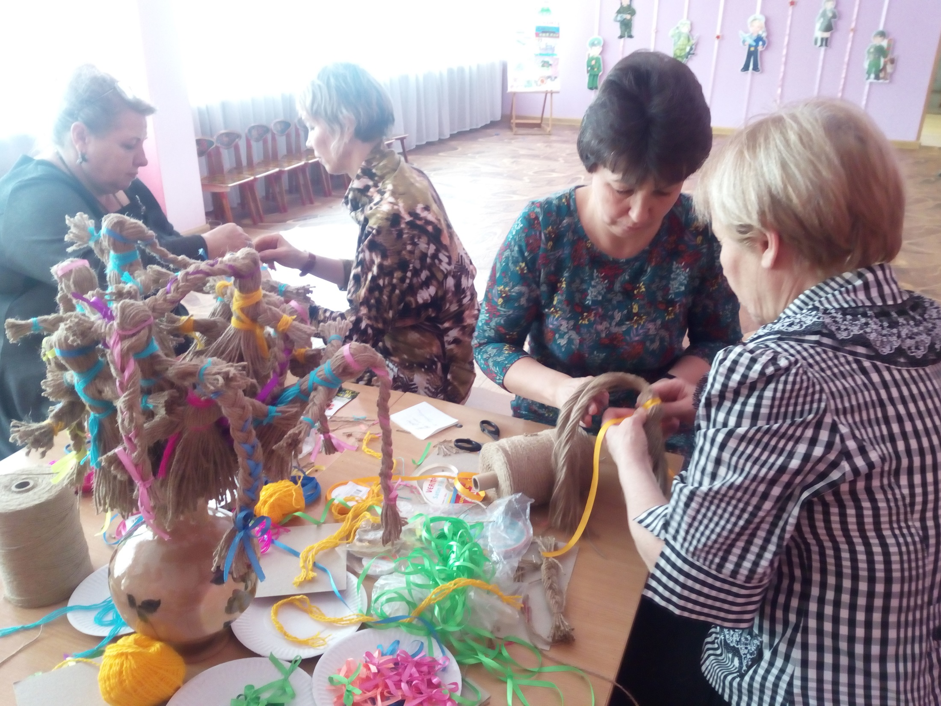

Slide 19
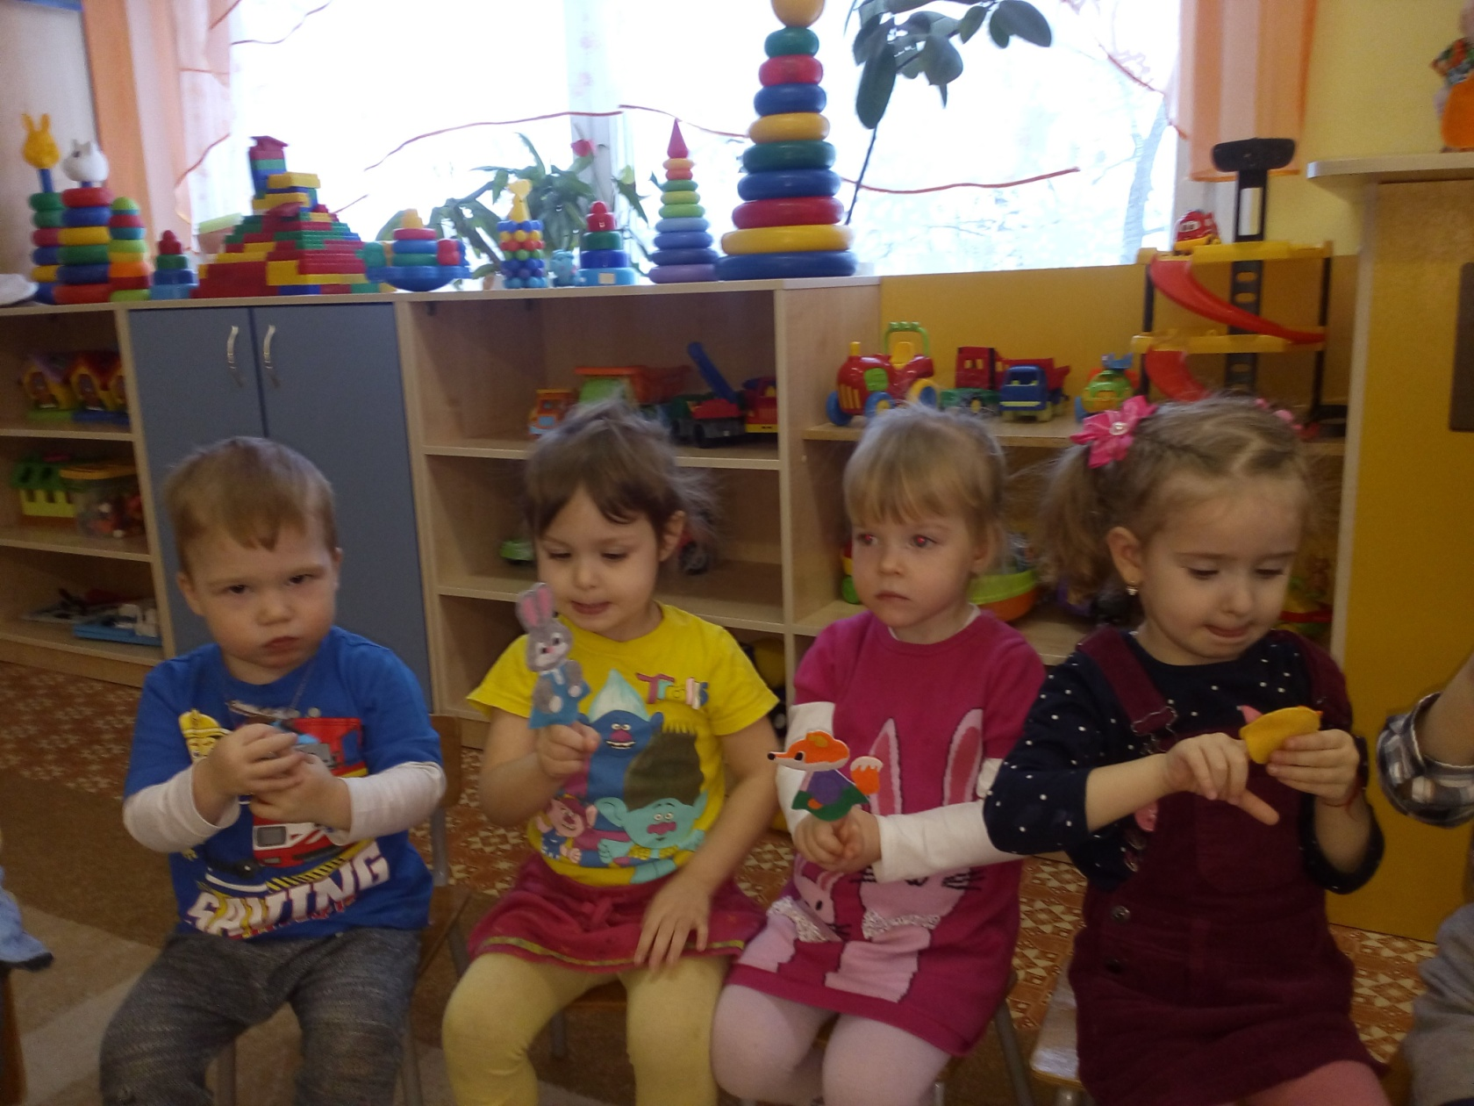
Художественно-эстетическая деятельность
как средство формирования творческого начала

Slide 20
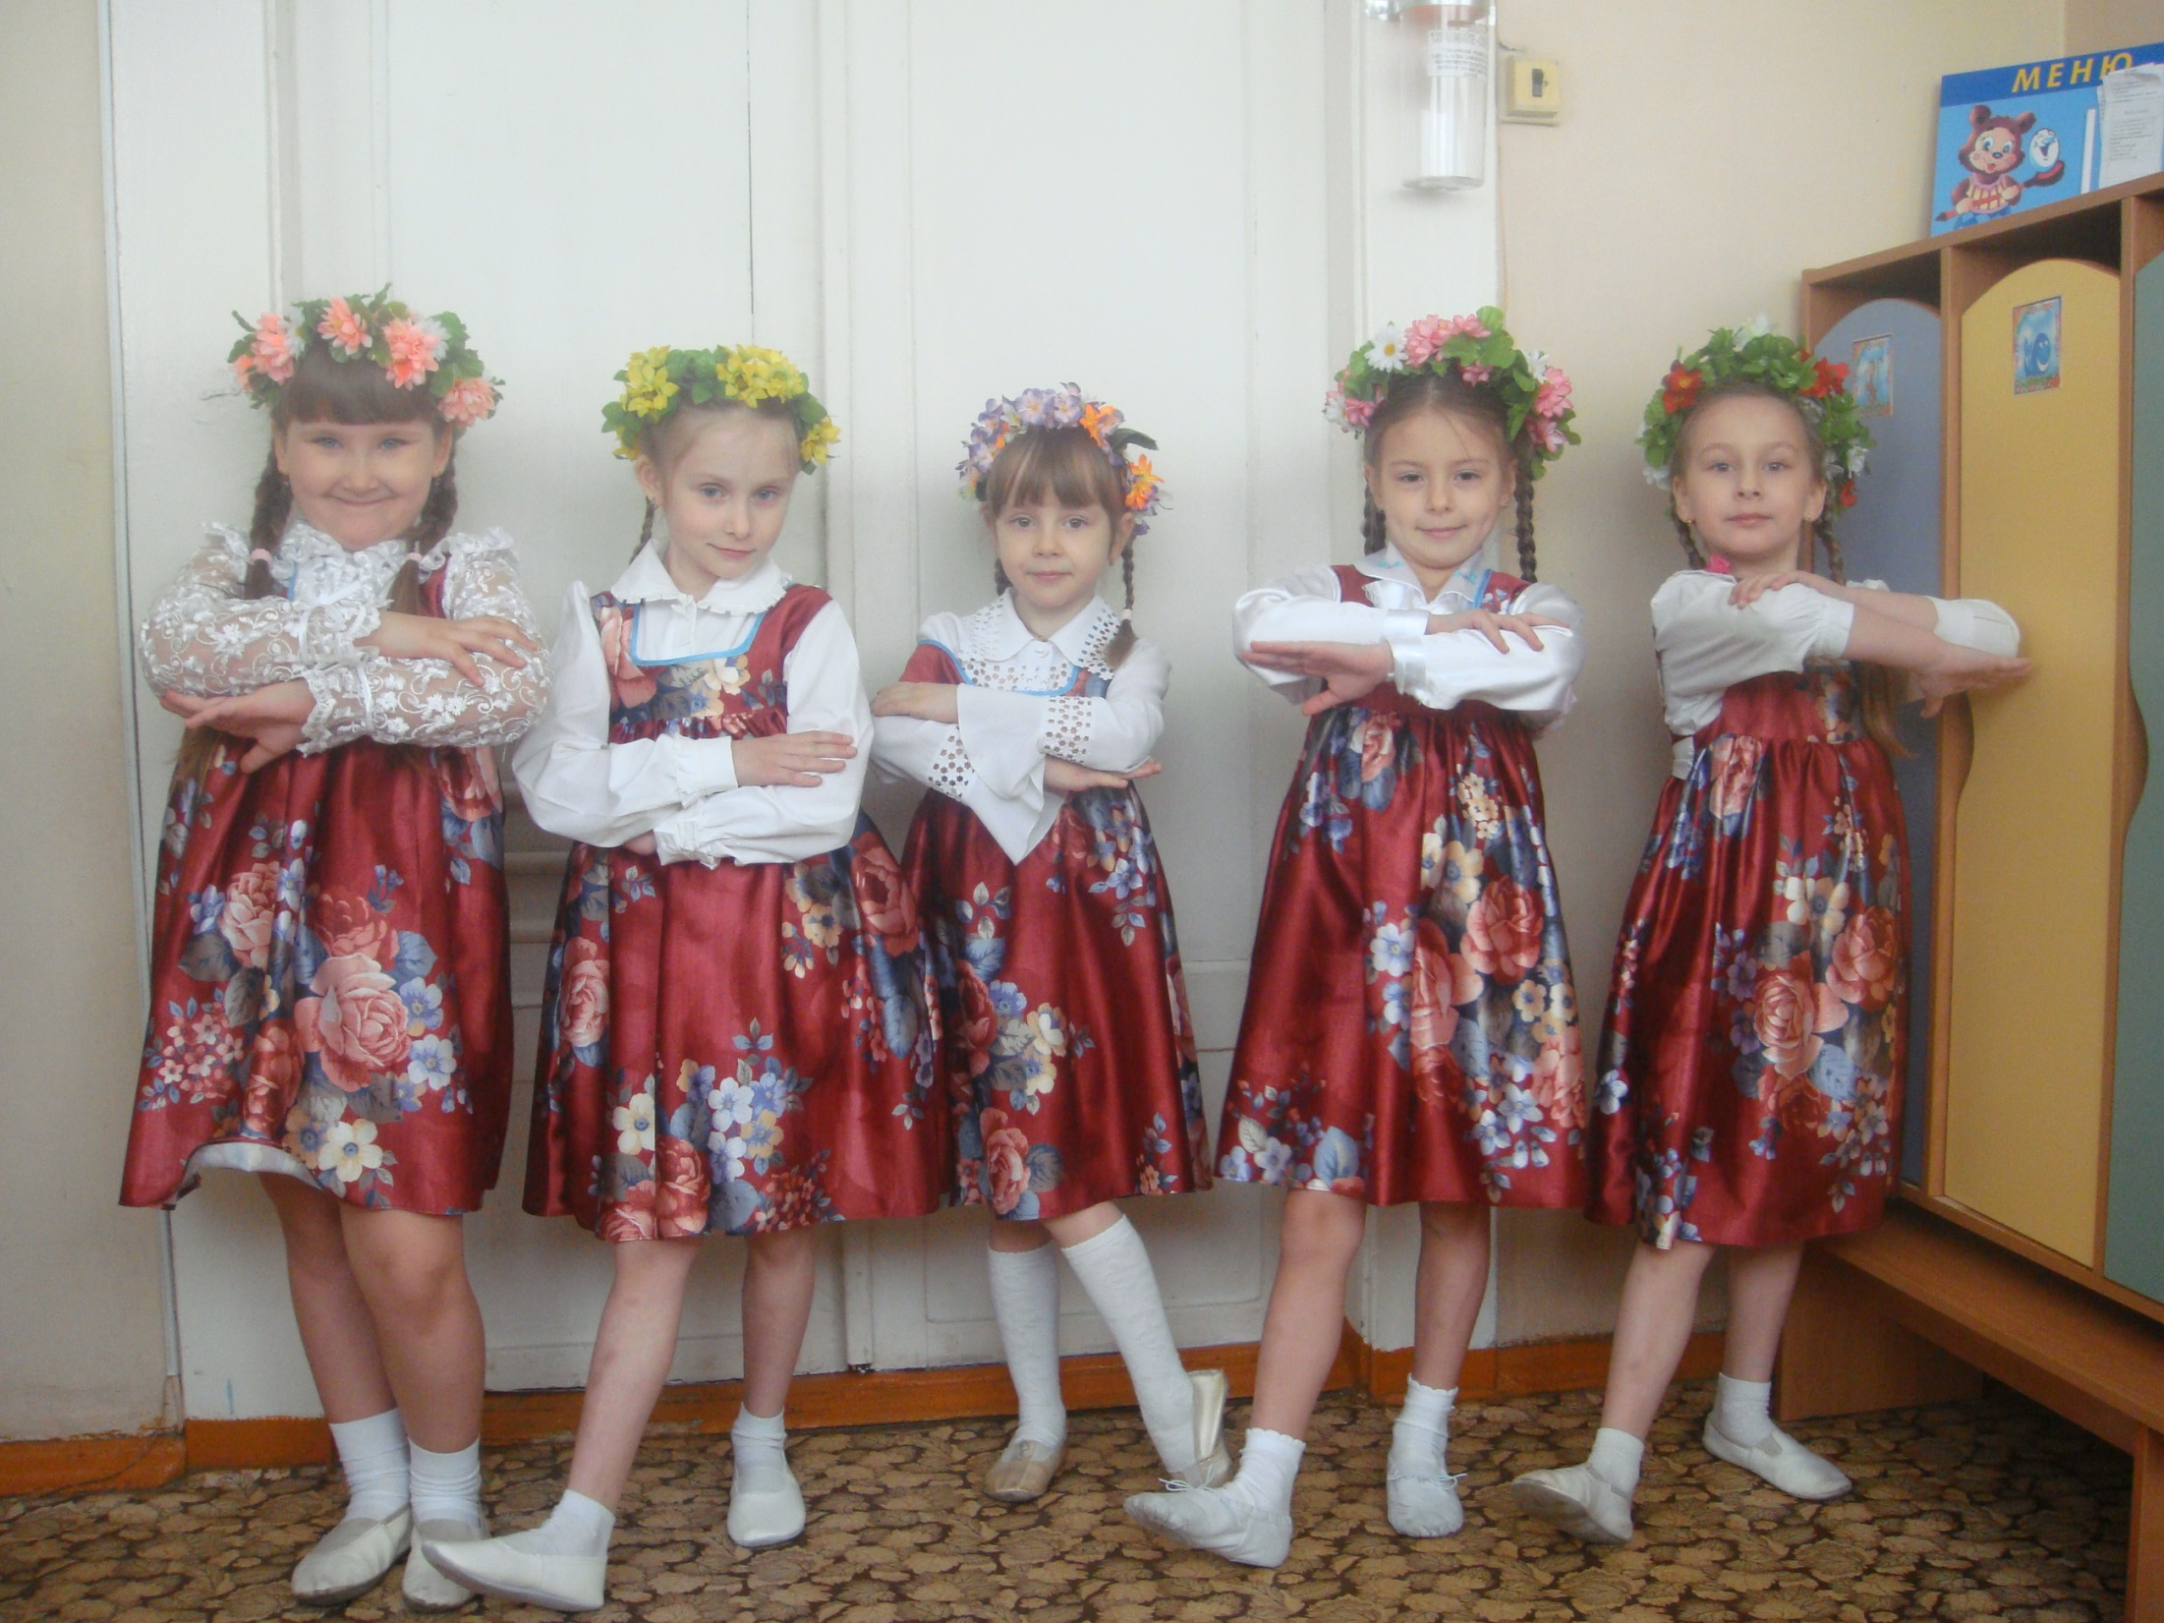

Slide 21
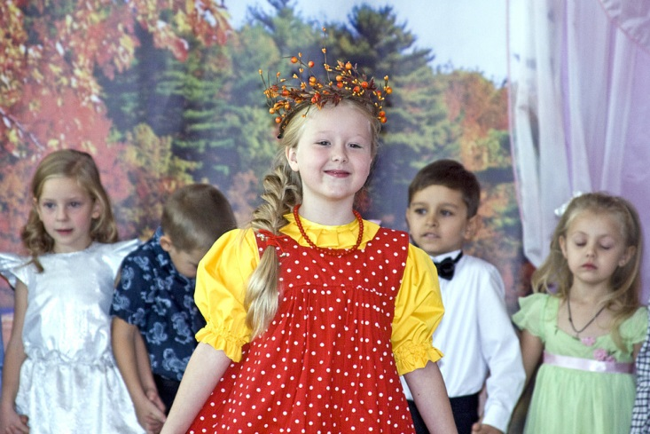

Slide 22
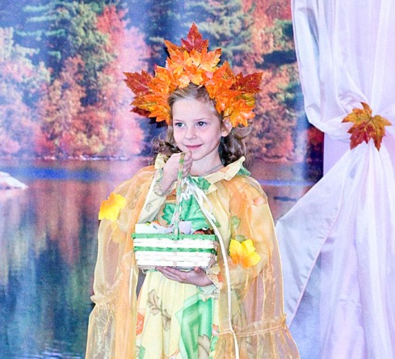

Slide 23
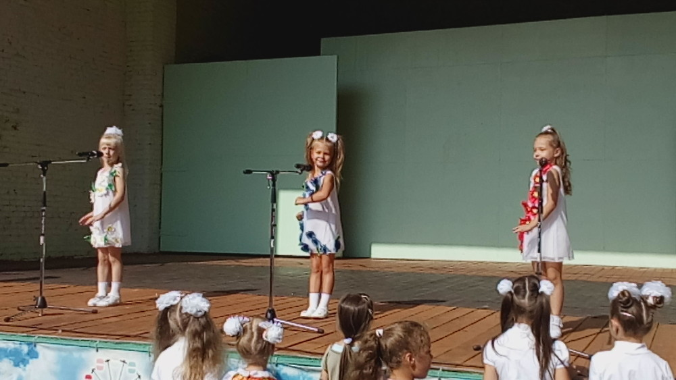

Slide 24
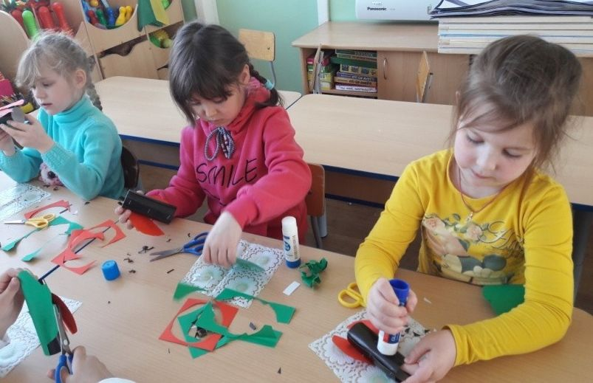

Slide 25
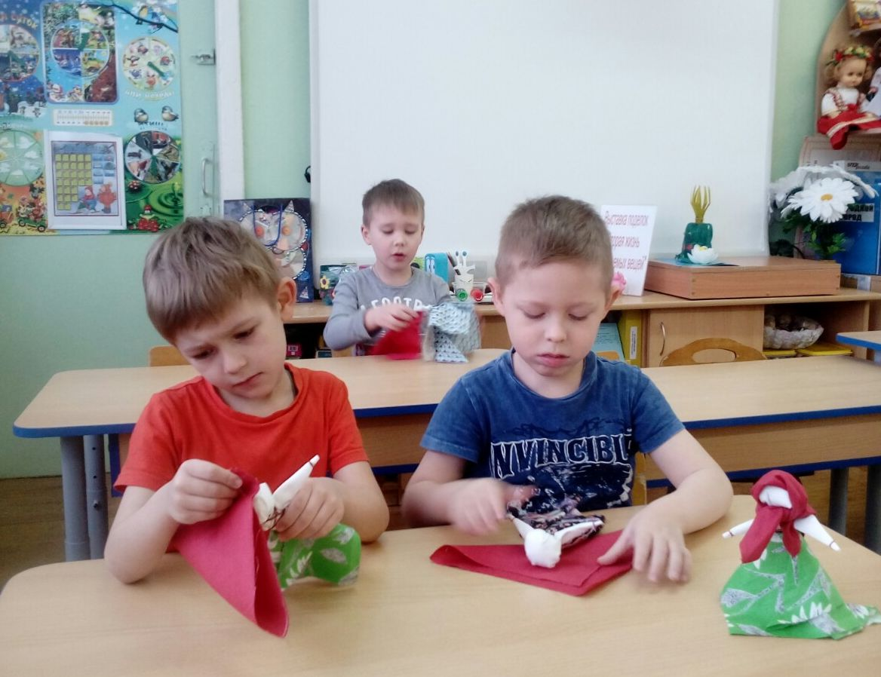

Slide 26
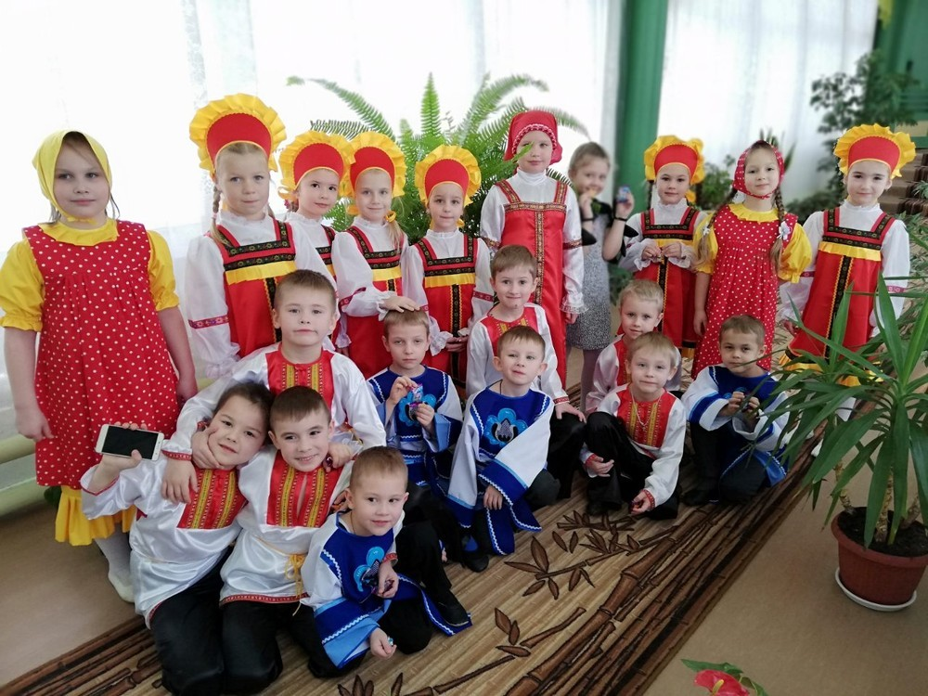

Slide 27
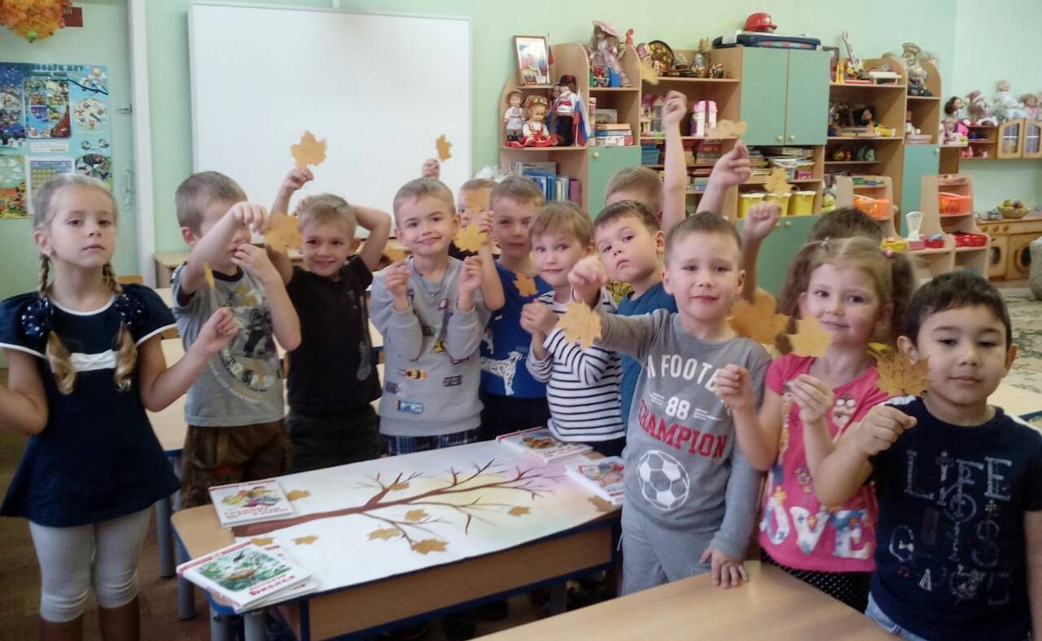
Художественно-эстетическая деятельность
как средство развития целенаправленности действий и ценностно-смыслового восприятия окружающей действительности

Slide 28
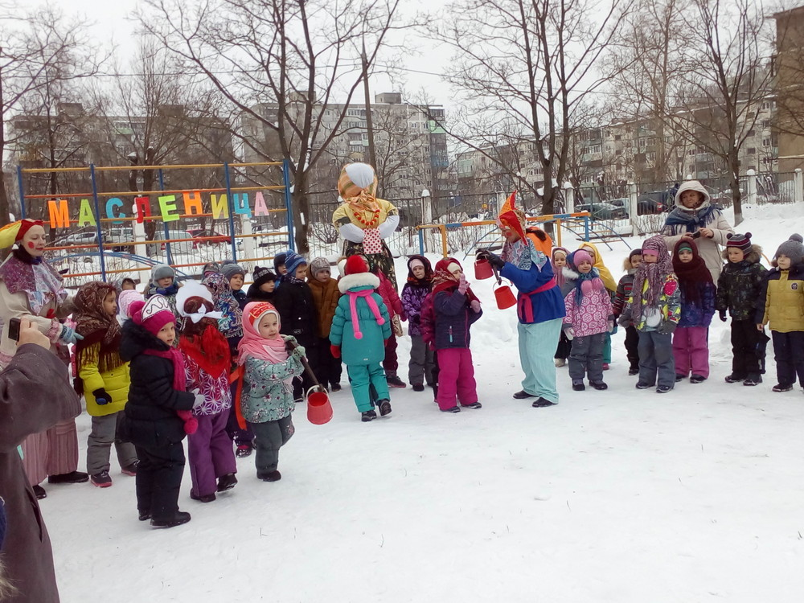

Slide 29
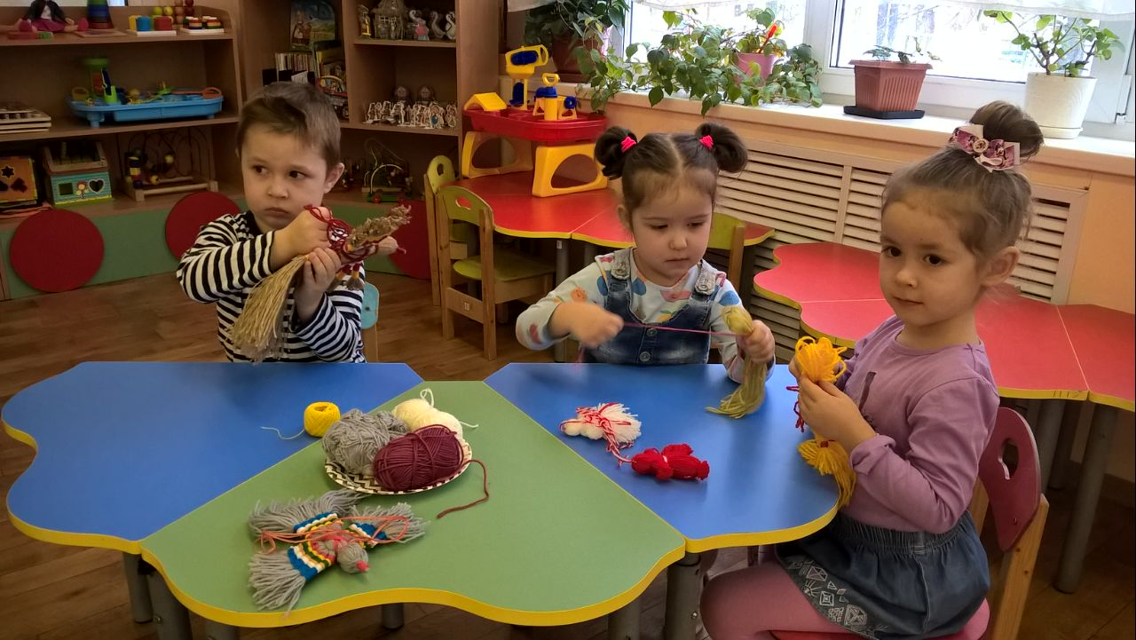

Slide 30
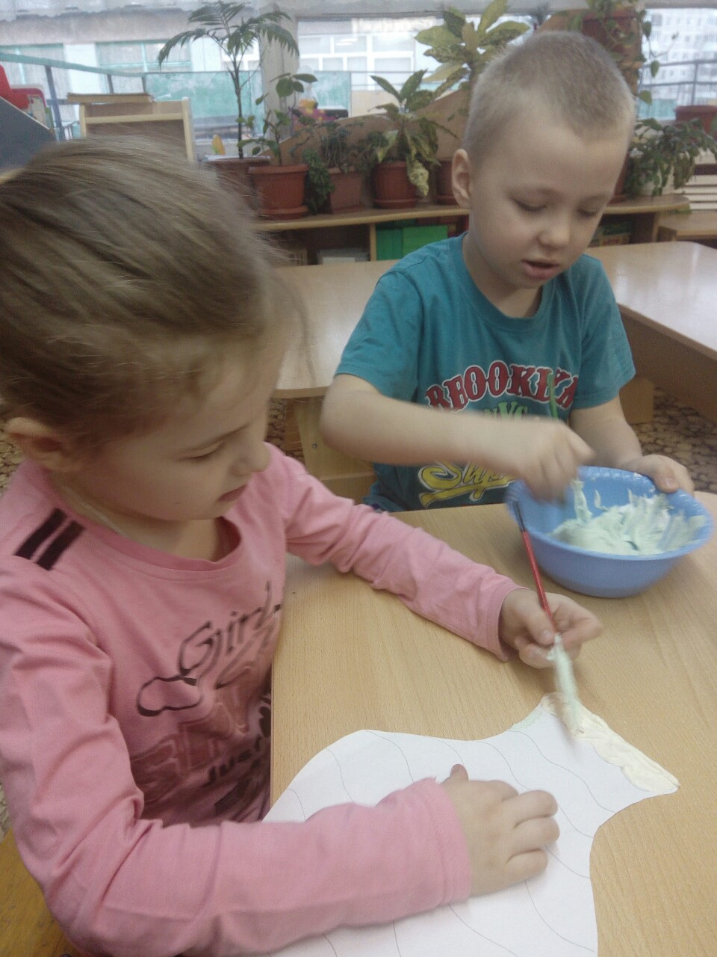
Художественно-эстетическая деятельность
как средство интеграции различных видов деятельности

Slide 31
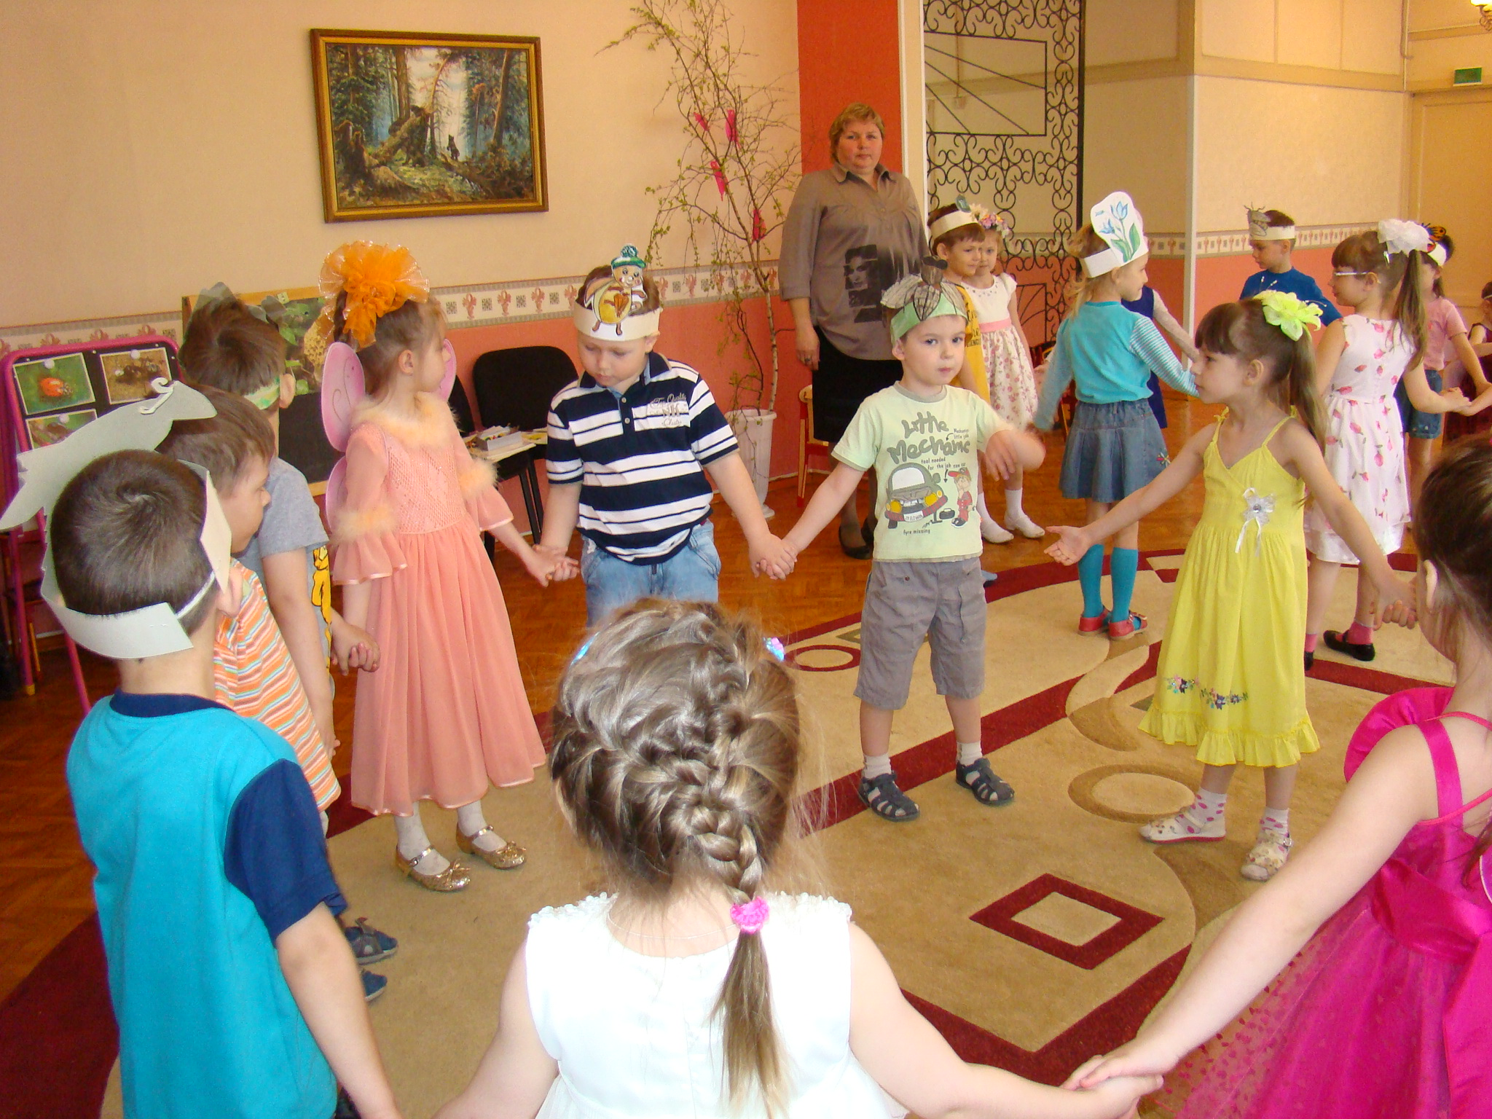

Slide 32
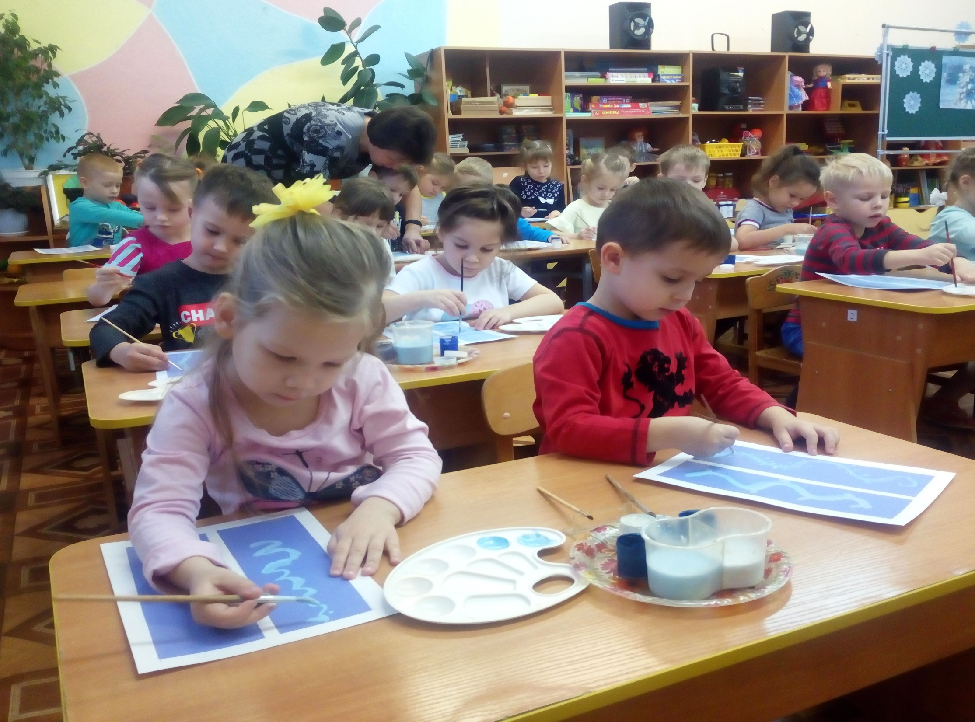

Slide 33
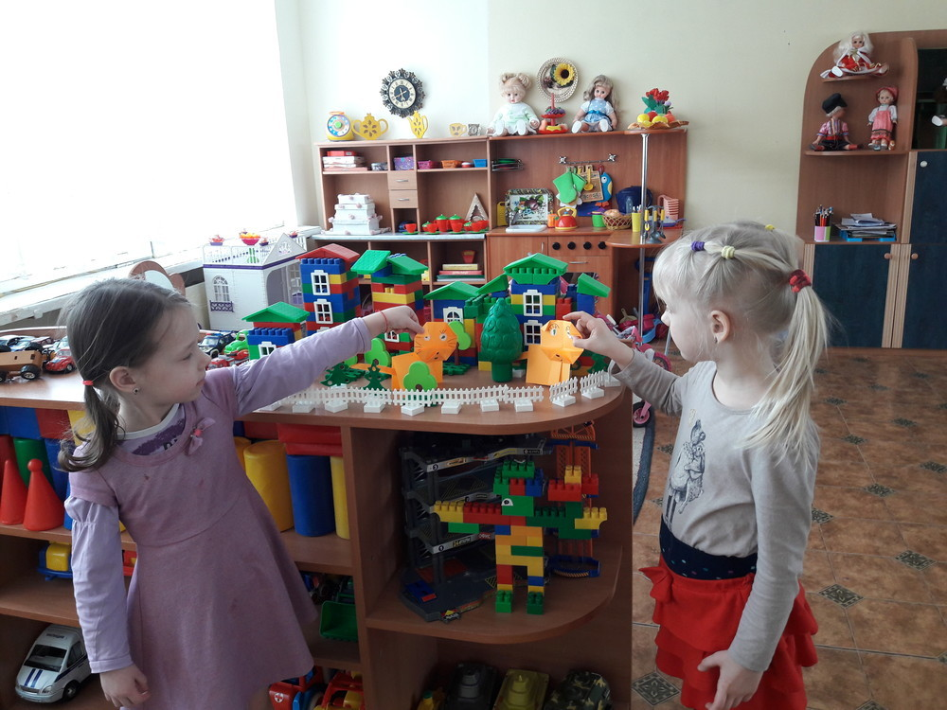

Slide 34
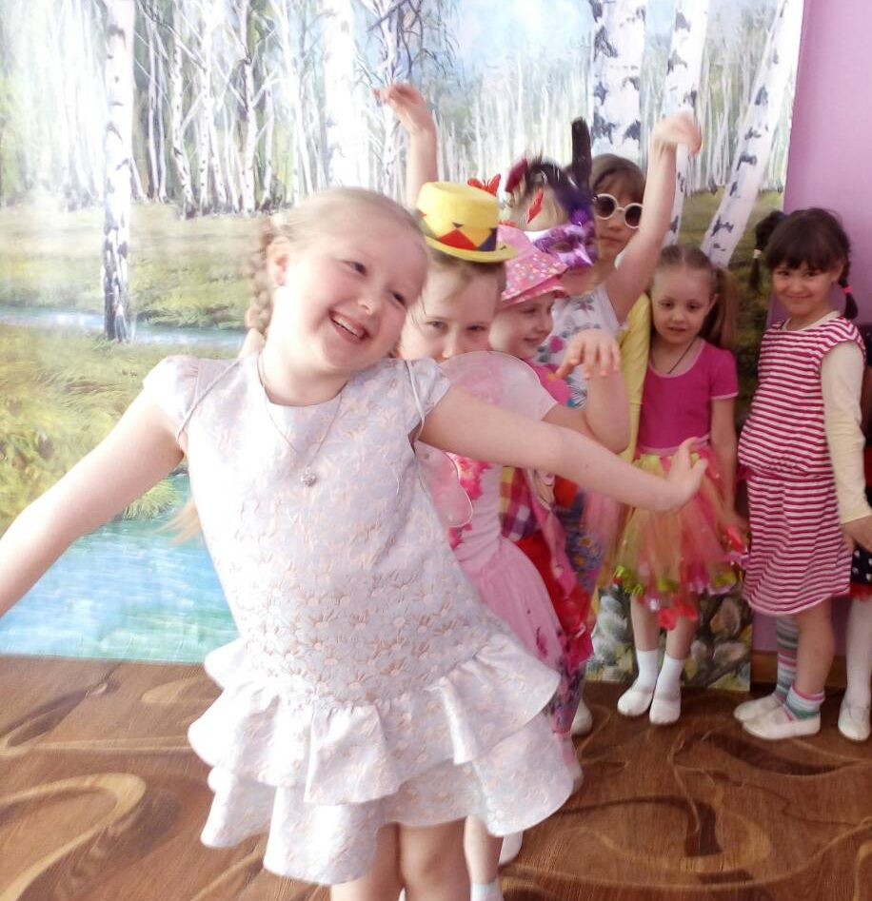
Если научить ребенка видеть и понимать красоту, наслаждаться ею и создавать своими руками, он вырастет гармонично развитым человеком, который сделает таковыми же свои отношения с другими людьми, свою работу, творчество, увлечение, семью…..

Slide 35
СПАСИБО ЗА ВНИМАНИЕ

